Slide 1
أورام البروستات
الكشف المبكر
Prostate cancer early detected
Dr.Alseoudi Alhadi
Albairouni C.H.U

Slide 2
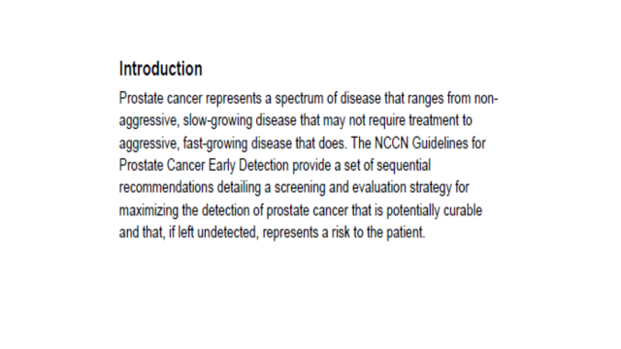

Slide 3
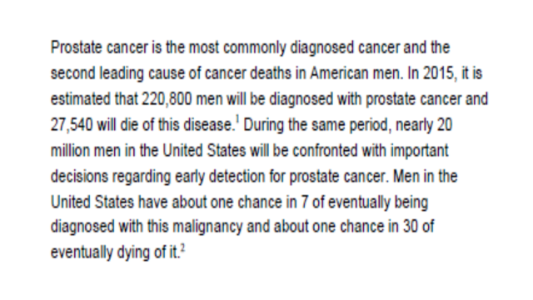

Slide 4
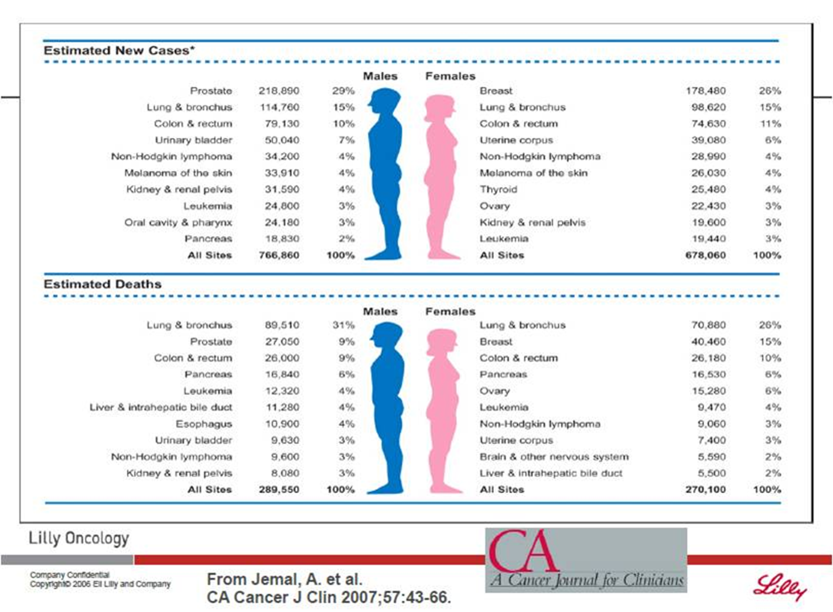

Slide 5
Prostate cancer - Risk
Age
Race
Family history —including breast cancer
High fat diet —effect on testosterone?
Low consumption of green vegetables
High vitamin A intake
Occupation —farmers, exposure to cadmium/radiation
30% of men aged >50 years have prostate cancer
But only 1% had clinically important disease
Blacks have 15% higher testosterone levels — initiating factor?
Notes:
A Scandinavian observational study of Pca natural history reported by Johansson, confirmed that many tumours followed

Slide 6
Risk calculation :Sunnybrook,ERSPC,
PCPT-based risk
Age
Race
PSA
DRE

Slide 7
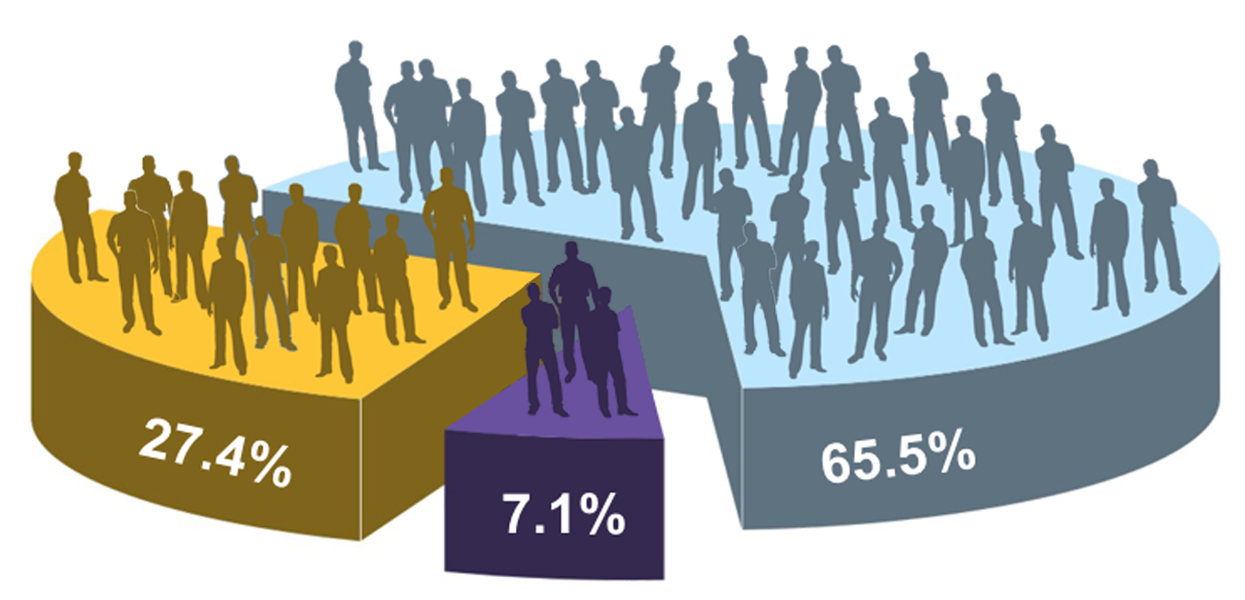
Proportion of prostate cancer patients at diagnosis¹
Locally Advanced
(T3–T4, N0/N+, M0,
Any T N+, M0)
Localised
(T1–T2, N0, M0)
27.4%
65.5%
7.1%
Metastatic
(Any T Stage, Any N, M1)
Reference: 1. AstraZeneca, data on file - ZOL/004/AUG2006
Notes:
At diagnosis two-thirds of prostate cancer patients have the localised and around one-quarter have the locally advanced form of the disease. Only Zoladex is licensed for use in these patients - the vast majority of patients with prostate cancer.

Slide 8
High risk patient
Black race :64%
Age less than 60 year
Genetic factor : BRACA 1 ,BRACA2 ,lynch syndrome

Slide 9
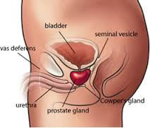


Slide 11
PSA
المستضد النوعي للبروستات
بروتين تنتجه خلايا البروستات الغدية , يستخدم كواسم لأمراض البروستات , يتم طرحه في السائل المنوي الا ان كميات منه تصل للدم .
يفرز كطليعة أنزيم pro –PSA يتم طرحه ضمن اللمعه حيث يتحول الى Active PSA ويخضع الشكل الفعال الى تحلل بروتيني ليتحول الى الشكل غير الفعال .
ينتقل الشكل غير الفعال الى الدم و لا يرتبط بأي بروتين وهذا ما يمسمى ب free PSA .

Slide 12
توصيات ماقبل عيار ال PSA
نفي الانتان البولي الفعال
عدم حدوث قذف خلال ال 48 ساعة الأخيرة .
عدم اجراء تمارين مجهدة قبل 48 ساعة
مضي ستة أسابيع على أخذ خزعة بروستات .
عدم اجراء المس الشرجي خلال الأسبوع الماضي .

Slide 13
تعكس مستويات PSA حجم الظهارة الغدية للبروستات وبالتالي حجم البروستات ولأنه يزداد حجم البروستات مع التقدم بالعمر فان مستويات PSA تزداد مع التقدم بالعمر
40-49 سنه , PSA = 0-2.5 نانو غرام /مل
50-59 سنة , PSA = 0-3.5 نانو غرام /مل
60-69 سنة , PSA = 0 -4.5 نانو غرام /مل
70 -79 سنة , PSA = 0 – 6.5 نانو غرام /مل

Slide 14
Role of PSA
PSA ( glycoprotein )
Normal value : 4-10 ng/ml
In 30-35% of prostate cancer it is normal at diagnostic
In 67% they be a cancer where it is more of 10 ng/ml
False positive is existed

Slide 15
Free PSA ∕ Total PSA
Less than 10%: biopsy
More than 25 %: surveillance

Slide 16
DRE
In 81% help in the early prevention

Slide 17
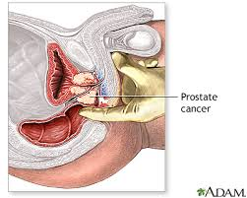

Slide 18
ERSPC study
1800000 patients in EU
Age between 50-74 year
In 11 year
Early detection with PSA & DRE radiuses dying in 21%
radiuses staging
radiuses Gleason

Slide 19
Biopsy
From Rt & Lt lobes
At least 12 core
6 from every lobe
Role of MRI

Slide 20
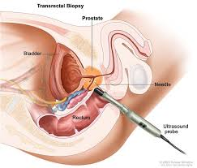

Slide 22
التمايز الخلوي غليسون
يستخدم مشعر غليسون لتحديد درجة الورم , وهو النظام الأكثر استخداما في الولايات المتحدة .حيث يعين المشرح المرضي الدرجة الاولى الأكثر مشاهدة في العينة والدرجة الثانية المشاهدة في العينة السرطانية المشرحة .
تتراوح درجات التمايز من 1-5 , حيث الرقم واحد يعطى للنسيج الورمي الأكثر تمايزاً , أما الرقم خمسة فيعطى للنسيج الورمي الأسوأ تمايزاً .
يتراوح مجموع قيم غليسون بين 2 (1+1) و 10 (5+5)

Slide 23
Imaging
Echography
MRI
MRI Multiphase
Bone scan

Slide 24
Thank you

